Slide 1
Реализация программ внеурочной деятельности курсов «Математическая шкатулка», «Секреты орфографии»
Подготовила: учитель 3 класса Каминская Ирина Валентиновна

Slide 2
Математическая шкатулка
Направление: общеинтеллектуальное
Вид деятельности: познавательная
Возраст школьников: 8-9 лет
Разработчик: Каминская Ирина Валентиновна

Slide 3
Цели программы:
расширение информационной картины мира учащихся;
изучение окружающего мира математическими средствами;
развитие и совершенствование познавательных процессов (внимания, восприятия, воображения, различных видов памяти, мышления);
воспитание инициативности, самостоятельности, предприимчивости;
развивать умения использовать приобретенные знания и умения в практической деятельности и повседневной жизни.
формирование ключевых компетенций обучающихся для полноценной самостоятельно мыслящей личности.

Slide 4
Формы обучения
1. Групповая - организация работы в группах
2. Фронтальная - одновременная работа со всеми учащимися
3. Индивидуальна - индивидуальное выполнение заданий, решение проблем

Slide 6
НАШИ достижения

Slide 7
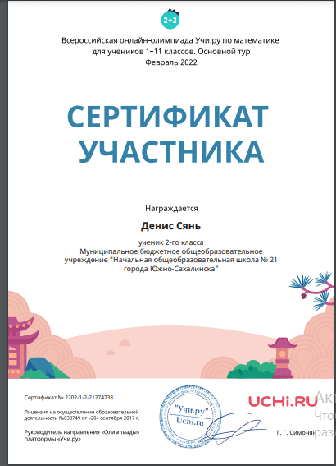
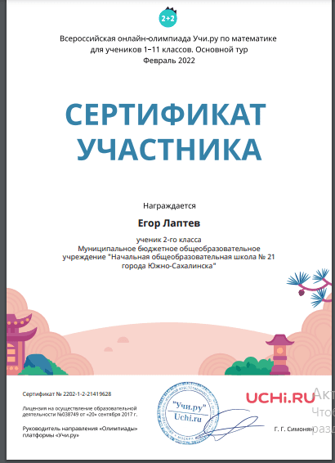

Slide 9
Секреты орфоргафии
Направление: обшеинтеллектуальное
Вид деятельности: познавательная
Возраст школьников: 8-9 лет
Разработчик: Каминская Ирина Валентиновна

Slide 10
Цель курса: расширить, углубить и закрепить у младших школьников знания по русскому языку, показать учащимся, что грамматика не свод скучных и трудных правил для запоминания, а увлекательное путешествие по русскому языку на разных ступенях обучения.

Slide 13
НАШИ достижения

Slide 14
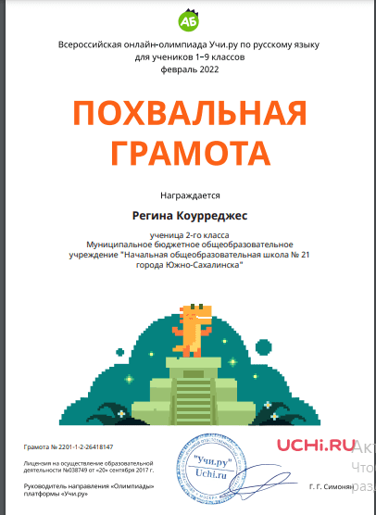

Slide 16
СПАСИБО
ЗА
ВНИМАНИЕ

